Slide 1
DATABASE Term Project
학과: 컴퓨터학과
학번: 2016320244
이름: 박상유
Dept. of Computer Science and Engineering,
College of Informatics, Korea University

Slide 2
업무개요서 : 업무개요
최근에 아시아 축구계에서 새로운 역사를 쓴 선수가 있습니다. 바로 EPL 득점왕 손흥민 선수입니다. 현재 잉글랜드 프리미어리그 토트넘에서 활동하고 있으며 팀 에이스 역할을 맡고 있죠. 그래서 이 웹사이트는 축구 팬들을 위해 선수, 팀, 리그, 감독 등의 정보를 얻을 수 있다. 만약 선수가 없는 경우 추가도 가능하고, 심지어 어느 선수가 이적해서 정보 업데이트가 필요할 때 사용자가 직접 등록할 수 있다.
삽입 기능으로 새로운 선수를 데이터베이스에 추가 할 수 있으며, 넣어야 할 정보는 이름, 팀, 포지션 등등입니다. 또 팀도 넣을 수가 있습니다. 하지만 여기서 Foreign Key 법칙으로 조금 제한이 될 수 있으니, 참고해야 합니다.
삭제 기능은 삽입 기능이랑 비슷하지만 반대로 지우는 겁니다. 유의 사항은 삽입이랑 똑같습니다.
수정 기능은 요즘 시대에 맞는 설정으로 했습니다. 겨울과 여름 이적시장이 있으며 선수들은 이적을 할 수 있습니다. 그래서 팀이 바뀌면서 이를 따라 선수의 팀을 수정할 수 있는 기능을 넣었습니다. 또, 팀의 성적에 따라 감독이 쉽게 바뀔 수도 있습니다. 그래서 팀의 감독을 수정하는 기능을 추가했습니다.
검색 기능으로 선수와 그의 감독에 대해 찾아볼 수가 있습니다. 그 선수가 소속팀, 포지션, 국가, 그리고 선수의 감독 등등을 한 번에 알아볼 수 있습니다. 그리고 또, 어느 구단의 정보도 궁금하시면 걱정 안 하셔도 됩니다. 팀의 홈 스타디움, 리그, 그리고 도시 등등을 쉽게 찾을 수가 있습니다.

Slide 3
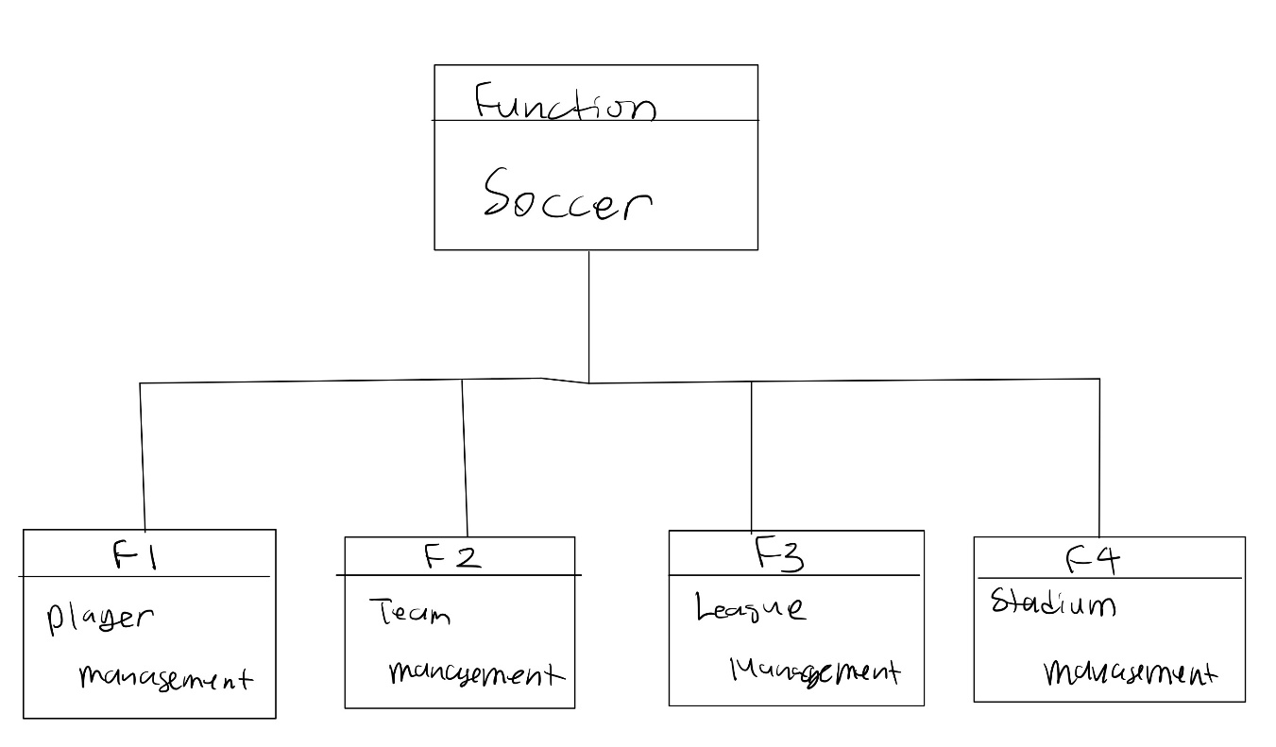
기능분해도
각 세부 기능들에 대한 간략한 설명을 기술
Function | Description
Search Management | 선수 등록, 수정, 조회
Team Management | 팀 조회, 삭제
League Management | 리그 조회
Stadium Management | 경기장 조건 검색 기능

Slide 4
기능분해도
Function
Soccer
F1
Search Management
F2
Add Management
F3
Delete Management
F4
Update Management
각 세부 기능들에 대한 간략한 설명을 기술
Function | Description
Search Management | 선수, 팀 조회
Add Management | 선수, 팀 등록 및 추가
Delete Management | 선수, 팀 삭제
Update Management | 선수의 팀 수정 팀의 감독 수정

Slide 5
요구사항 명세서 : 기능별
기능명 | Search Management
선수나 팀의 대한 검색 기능입니다 선수는 특별히 manager 엔티티 세트와 natural join을 하면서 같이 볼 수 있습니다 전체 검색 결과는 앞서 말했던 player과 manager의 natural join입니다 특정 검색 결과는 유저가 선수의 이름을 검색해서 더 상세한 정보를 볼 수 있습니다. 3. 팀은 stadium 엔티티 세트와 natural join을 하면서 결과를 볼 수 있습니다. 전체 검색 결과는 team과 stadium의 natural join입니다. 특정 검색 결과는 유저가 팀의 이름을 검색해서 그 팀의 대한 정보를 볼 수 있습니다.
기능명 | Add Management
유저가 원하는 축구 선수나 팀을 데이터베이스에 추가 할 수 있습니다. 선수를 추가 할 때는 선수 이름, 팀, 포지션, 국가, 그리고 (주)발을 입력하면 됩니다. 팀을 추가 할 때는 팀의 이름, 소속 리그, 도시, 홈 스타디움, 그리고 감독을 입력하면 됩니다. 여기서 팀은 Foreign Key constraints가 있어서 리그, 홈 스타디움, 감독을 입력할 때는 DB에 존재한 것만 입력이 가능하다.
기능명 | Delete Management
추가랑 매우 비슷합니다 유저가 선택한 축구 선수나 팀을 데이터베이스에 제거 할 수 있습니다. 선수를 제거 할 때는 선수 이름, 팀, 포지션, 국가, 그리고 발을 입력하면 됩니다. 팀을 제거 할 때는 팀의 이름, 소속 리그, 도시, 홈 스타디움, 그리고 감독을 입력하면 됩니다.

Slide 6
요구사항 명세서 : 기능별
기능명 | Update Management
선수의 소속 팀이나 팀의 감독이 바뀌게 되면 이 기능을 사용하시면 됩니다. 유저가 선수의 이름과 이적한(바뀐) 팀의 이름을 입력하면 수정이 됩니다. 유저가 팀의 이름과 바뀐 감독의 이름을 입력하면 수정이 됩니다.

Slide 7
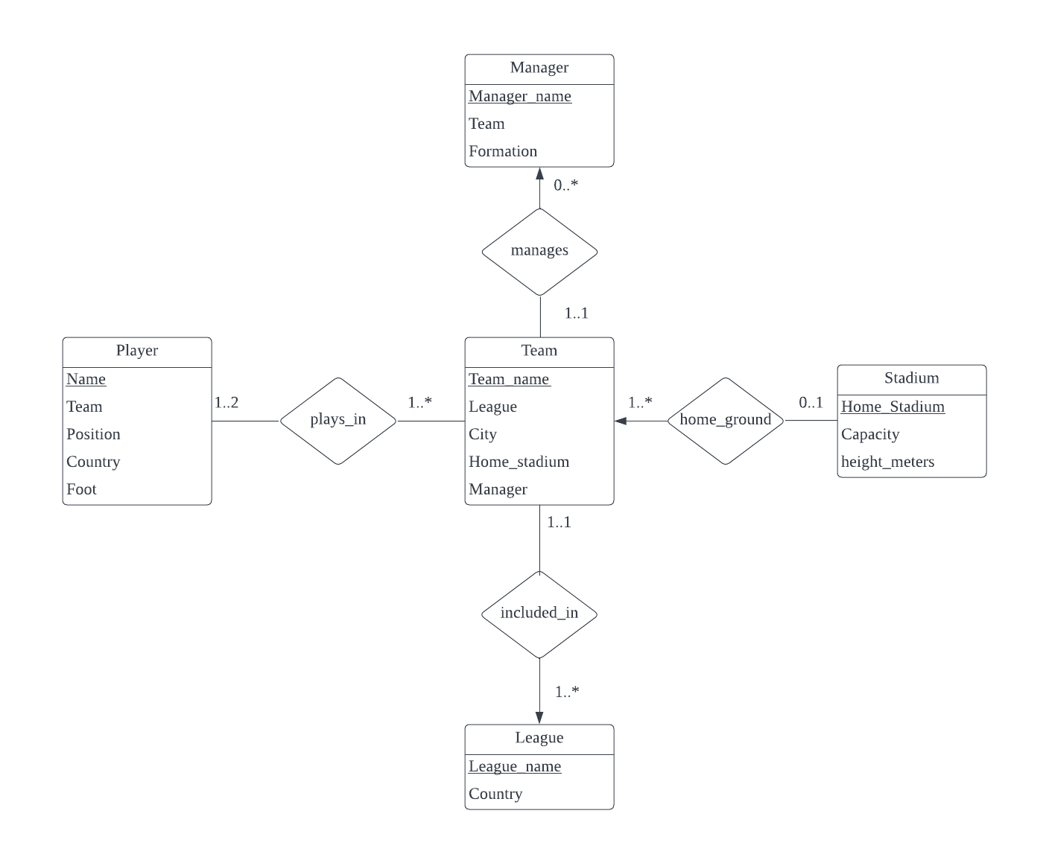
ERD

Slide 8
프로세스 계층도
F1: P1
Search Management
F2: P2
Add Management
P1.1
선수 정보 조회
P1.2
팀 정보 조회
P2.1
선수 추가
P2.2
팀 추가
P1.1.1
선수, 감독 join 정보 조회
P1.2.1
팀, 스타디움 join 정보 조회
F3: P3
Delete Management
F4: P4
Update Management
P3.1
선수 삭제
P3.2
팀 삭제
P4.1
선수 팀 수정
P4.2
팀 감독 수정
각 세부 프로세스들에 대한 간략한 설명을 기술
Process | Description
선수 정보 조회 | 등록된 선수 정보를 조회한다.
선수, 감독 join 정보 조회 | 등록된 선수와 감독(을 natural join한) 정보를 조회한다.
팀 정보 조회 | 등록된 팀 정보를 조회한다.
팀, 스타디움 join 정보 조회 | 등록된 팀과 스타디움(을 natural join한) 정보를 조회한다.
선수 추가 | 선수를 추가한다
팀 추가 | 팀을 추가한다.
선수 삭제 | 등록된 선수를 삭제한다.
팀 삭제 | 등록된 팀을 삭제한다.
선수 팀 수정 | 등록된 선수의 팀을 수정한다.
팀 감독 수정 | 등록된 팀의 감독을 수정한다.

Slide 9
릴레이션 정의서
릴레이션명 | Player
릴에이션 설명 | 선수 정보
릴레이션 속성
속성명 | 속성정의 | 타입 | 길이 | 제약조건 | key | 비고
Name | 선수 이름 | Varchar | 20 | PK | PK | Not null
Team | 선수 소속 팀 | Varchar | 50 | Not Null
Position | 선수 포지션 | Varchar | 20 | Not null
Country | 선수 국가 | Varchar | 20 | Not null
Foot | 선수 매인 발 | Varchar | 5 | check foot in ('Right', 'Left', 'Both')) not null

Slide 10
릴레이션 정의서
릴레이션명 | Manager
릴에이션 설명 | 감독 정보
릴레이션 속성
속성명 | 속성정의 | 속성정의 | 타입 | 길이 | 제약조건 | key | 비고
Manager_name | 감독 이름 | 감독 이름 | Varchar | 20 | PK | PK
Team | 감독 소속 팀 | 감독 소속 팀 | Varchar | 20 | Not Null
Formation | 감독의 포메이션 전략 | 감독의 포메이션 전략 | Varchar | 20 | Not null
릴레이션명 | Stadium
릴에이션 설명 | 경기장 정보
릴레이션 속성
속성명 | 속성정의 | 속성정의 | 타입 | 길이 | 제약조건 | key | 비고
Home_stadium | 경기장 이름 | 경기장 이름 | Varchar | 100 | PK | PK | Not null
Capacity | 경기장 수용 인원 | 경기장 수용 인원 | Int
height_meters | 경기장 높이 길이 | 경기장 높이 길이 | Int
릴레이션명 | League
릴에이션 설명 | 리그 정보
릴레이션 속성
속성명 | 속성정의 | 타입 | 길이 | 제약조건 | key | 비고
League_name | 리그 이름 | Varchar | 50 | PK | PK | Not null
Country | 리그 소속 국가 | Varchar | 20 | Not null

Slide 11
릴레이션 정의서
릴레이션명 | Team
릴에이션 설명 | 팀 정보
릴레이션 속성
속성명 | 속성정의 | 타입 | 길이 | 제약조건 | key | 비고
Team_name | 팀 이름 | Varchar | 50 | PK | PK
League | 팀 소속 리그 | Varchar | 20 |  | FK | League(league_name)
City | 팀 소속 국가 | Varchar | 15
Home_stadium | 팀 홈 경기장 | Varchar | 100 |  | FK | Stadium(home_stadium)
Manager | 팀 감독 | Varchar | 20 |  | FK | Manager(manager_name)

Slide 12
모듈 명세서
모듈명 | 인덱스
모듈ID | M1.1.1
설명 | 유저의 이름 입력 후 메인 페이지 접근
관련정보 | 입력 | 출력 | 비고
 | 유저 이름 | 홈 페이지에 유저의 이름 출력 | “Hello, Soccer Fan: {이름}”
특성
모듈 내역

Slide 13
모듈 명세서
모듈명 | 메인
모듈ID | M1.2.1
설명 | 유저가 기능들을 접근 할 수 있는 곳
관련정보 | 입력 | 출력 | 비고
 |  |  | -index page에서 온 main page이다. - Change Name으로 다시 index page로 가서 이름을 바꿀 수 있다.
특성
모듈 내역

Slide 14
모듈 명세서
모듈명 | 팀 검색
모듈ID | M2.1.1
설명 | 유저가 찾는 팀을 검색 후 조회 (전체 검색)
관련정보 | 입력 | 출력 | 비고
 | List of Teams 클릭 | 팀 스타디움 팀 이름 리그 도시 감독 스타디움 수용 인원 크기 | -team natural join stadium을 display
특성 | 수행 평균 빈도수/주기 : 10회/일 최대 빈도수 : 50회 관련 엔터티 세트별 접근 빈도 - 경기장 1회, 팀 1회
모듈 내역
VIEW 팀 이름, 스타디움, 리그, 도시, 감독 스타두임 수용 인원, 크기.

Slide 15
모듈 명세서
모듈명 | 팀 검색
모듈ID | M2.1.2
설명 | 유저가 찾는 팀을 검색 후 조회 (특정 검색)
관련정보 | 입력 | 출력 | 비고
 | 팀 - 팀 이름 | 팀 스타디움 팀 이름 리그 도시 감독 스타디움 수용 인원 크기 | -팀 이름에 맞춘 team natural join stadium을 display
특성 | 수행 평균 빈도수/주기 : 10회/일 최대 빈도수 : 50회 관련 엔터티 세트별 접근 빈도 - 경기장 1회, 팀 1회
모듈 내역
READ 팀: 팀 이름 VIEW 팀 이름, 스타디움, 리그, 도시, 감독 스타두임 수용 인원, 크기.

Slide 16
모듈 명세서
모듈명 | 팀 추가
모듈ID | M2.2.1
설명 | 팀 등록 및 추가
관련정보 | 입력 | 출력 | 비고
 | 팀 이름 리그 도시 이름 스타디움 이름 감독 이름 | 팀 - 팀 이름, 도시 이름, 스타디움 이름, 감독 이름 | 팀을 등록할 때 foreign key 법칙을 주의해야 한다. 리그, 감독, 스타디움은 DB에 없는 것을 등록이 안 된다.
특성 | 수행 평균 빈도수/주기 : 10회/일 최대 빈도수 : 50회 관련 엔터티 세트별 접근 빈도 - 팀 1회
모듈 내역
READ 팀 등록서: 팀 이름, 리그, 도시 이름, 스타디움 이름, 감독 이름 CREATE 팀 -팀 이름, 도시 이름, 스타디움 이름, 감독 이름 MOVE 팀 이름, 리그, 도시 이름, 스타디움 이름, 감독 이름 TO 팀 정보

Slide 17
모듈 명세서
모듈명 | 팀 제거
모듈ID | M2.3.1
설명 | 팀 제거
관련정보 | 입력 | 출력 | 비고
 | 팀 이름 리그 도시 이름 스타디움 이름 감독 이름 |  | 해당 팀의 정보를 DB에 삭제한다.
특성 | 수행 평균 빈도수/주기 : 10회/일 최대 빈도수 : 50회 관련 엔터티 세트별 접근 빈도 - 팀 1회
모듈 내역
READ 팀 등록서: 팀 이름, 리그, 도시 이름, 스타디움 이름, 감독 이름 DELETE 팀 WHERE 팀 이름, 리그, 도시 이름, 스타디움 이름, 감독 이름 = 팀 이름, 리그, 도시 이름, 스타디움 이름, 감독 이름

Slide 18
모듈 명세서
모듈명 | 팀 정보 수정
모듈ID | M2.4.1
설명 | 팀 입력 FORM을 받아 내용을 수정한다.
관련정보 | 입력 | 출력 | 비고
 | 팀 이름 감독 이름 | 팀 - (바뀐) 감독 이름 | 팀의 감독 수정 내용을 팀 정보에 저장한다.
특성 | 수행 평균 빈도수/주기 : 10회/일 최대 빈도수 : 50회 관련 엔터티 세트별 접근 빈도 - 감독 1회, 팀 1회
모듈 내역
READ 팀 이름, 감독 이름 CREATE 팀 바뀐 감독 이름 Move 감독 이름 TO 팀

Slide 19
모듈 명세서
모듈명 | 선수 이름 검색
모듈ID | M3.1.1
설명 | 선수의 정보를 보여준다 (전체)
관련정보 | 입력 | 출력 | 비고
 |  | Player natural join manager | 선수와 감독의 엔티티 세트를 네츄렬 조인한 결과를 보여준다. (player natural join manager)
특성 | 수행 평균 빈도수/주기 : 10회/일 최대 빈도수 : 50회 관련 엔터티 세트별 접근 빈도 - 감독 1회, 팀 1회
모듈 내역
CLICK “List of Players" CREATE Player natural join manager

Slide 20
모듈 명세서
모듈명 | 선수 이름 검색
모듈ID | M3.1.2
설명 | 선수의 정보를 보여준다 (특정한 검색)
관련정보 | 입력 | 출력 | 비고
 | 선수 이름 입력 후 엔터 키를 치면 된다. | 팀 이름 선수 이름 포지션 국가 ㈜ 발 감독 이름 - 포메이션 | 검색한 선수 이름에 맞춰 결과를 보여준다. (player natural join manager)
특성 | 수행 평균 빈도수/주기 : 10회/일 최대 빈도수 : 50회 관련 엔터티 세트별 접근 빈도 - 감독 1회, 팀 1회, 선수 1회
모듈 내역
READ 선수 이름 VIEW 팀 이름, 선수 이름, 포지션, 국가, ㈜ 발, 감독 이름, 포미에션

Slide 21
모듈 명세서
모듈명 | 선수 추가
모듈ID | M3.2.1
설명 | 선수를 추가 및 등록한다.
관련정보 | 입력 | 출력 | 비고
 | 선수 선수 이름 팀 포지션 국적 ㈜ 발 | 선수 선수 이름 팀 포지션 국적 ㈜ 발 | 새로 등록한 선수의 정보를 저장한다.
특성 | 수행 평균 빈도수/주기 : 10회/일 최대 빈도수 : 50회 관련 엔터티 세트별 접근 빈도 - 선수 1회
모듈 내역
READ 선수 이름, 팀, 포지션, 국적, ㈜ 발 CREATE 선수 이름, 팀, 포지션, 국적, ㈜ 발

Slide 22
모듈 명세서
모듈명 | 선수 제거
모듈ID | M3.3.1
설명 | 등록된 선수를 제거한다
관련정보 | 입력 | 출력 | 비고
 | 선수 선수 이름 팀 포지션 국적 ㈜ 발 |  | 해당 선수의 정보를 DB에 삭제한다.
특성 | 수행 평균 빈도수/주기 : 10회/일 최대 빈도수 : 50회 관련 엔터티 세트별 접근 빈도 - 경기장 1회, 팀 1회
모듈 내역
READ 선수 등록서: 선수 이름, 팀, 포지션, 국적, ㈜ 발 DELETE 선수 WHERE 선수 이름, 팀, 포지션, 국적, ㈜ 발 = (입력한) 선수 이름, 팀, 포지션, 국적, ㈜ 발

Slide 23
모듈 명세서
모듈명 | 선수 정보 수정
모듈ID | M3.4.1
설명 | 팀 입력 FORM을 받아 내용을 수정한다.
관련정보 | 입력 | 출력 | 비고
 | 선수 이름 팀 이름 | 팀 - (바뀐) 팀 이름 | 선수의 팀 정보 수정 내용을 저장한다.
특성 | 수행 평균 빈도수/주기 : 10회/일 최대 빈도수 : 50회 관련 엔터티 세트별 접근 빈도 - 경기장 1회, 팀 1회
모듈 내역
READ 선수 이름, 팀 이름 CREATE 팀 바뀐 팀 이름 Move 팀 이름 TO 팀

Slide 24
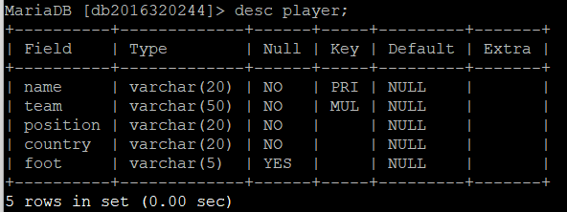
DB 구현 내역서
Table schema : player
create table player( name varchar(20) not null, team varchar(50) not null, position varchar(20) not null, country varchar(20) not null, foot varchar(5) check (foot in ('Right', 'Left', 'Both')), primary key(name), foreign key(team) references team(team_name) );
Table data : player

Slide 25
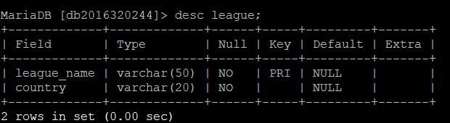
DB 구현 내역서
Table schema : league
create table league( league_name varchar(50) not null, country varchar(20) not null, primary key(league_name) );
Table data: league

Slide 26
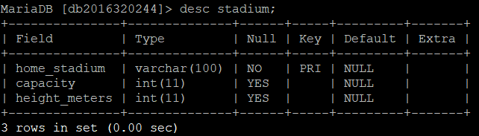
DB 구현 내역서
Table schema : stadium
create table stadium( home_stadium varchar(100) not null, capacity int, height_meters int, primary key(home_stadium) );
Table data : stadium

Slide 27
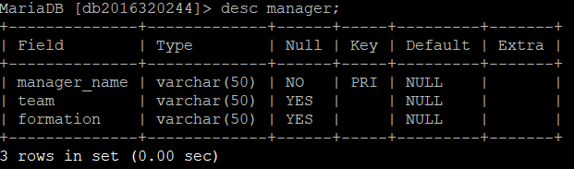
DB 구현 내역서
Table schema : manager
create table manager( manager_name varchar(50) not null, team varchar(50), formation varchar(50), primary key(manager_name) );
Table data : manager

Slide 28
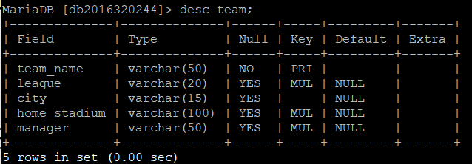
DB 구현 내역서
Table schema: team
create table team( team_name varchar(50), league varchar(20), city varchar(15), home_stadium varchar(100), manager varchar(50), primary key(team_name), foreign key(league) references league(league_name), foreign key(home_stadium) references stadium(home_stadium), foreign key(manager) references manager(manager_name) );
Table data : team

Slide 29
소스 코드 요약 설명서
Code | Module | Description
header.php | N/A | 페이지 상단에 display 한 부분의 코드 (팀에 관한 기능)
index.php | 인덱스 | 메인 페이지를 가기 위한 코드.
home.php | 메인 | Index이후로 메인 페이지의 코드.
config.php | N/A | DB 접속 정보를 가진 코드.
util.php | N/A | 공통적으로 사용되는 함수가 있는 코드.
result_team.php | 팀 검색 | 전체 검색 혹은 특정한 검색의 조회하며 결과를 보여주는 코드
add_team.php | 팀 추가 | 유저가 팀 추가를 위해 입력한 정보를 display 하는 코드
inserting_team.php | 팀 추가 | 유저가 입력한 정보를 가지고 팀을 DB에 추가하는 코드
delete_team.php | 팀 제거 | 유저가 팀 제거를 위해 입력한 정보를 display 하는 코드
deleting_team.php | 팀 제거 | 유저가 입력한 정보를 가지고 팀을 DB에 제거하는 코드
update_ teammanager.php | 팀 정보 수정 | 유저가 팀의 감독 수정을 위해 입력한 정보를 display 하는 코드
modifying_ teammanager.php | 팀 정보 수정 | 유저가 입력한 정보를 가지고 DB에 팀의 감독을 바꾸는 코드
result_player.php | 선수 이름 검색 | 전체 검색 혹은 특정한 검색이 조회하며 결과를 보여주는 코드
add_player.php | 선수 추가 | 유저가 선수 추가를 위해 입력한 정보를 display 하는 코드

Slide 30
소스 코드 요약 설명서
Code | Module | Description
inserting_player.php | 선수 추가 | 유저가 입력한 정보를 가지고 선수를 DB에 추가하는 코드
delete_player.php | 선수 제거 | 유저가 선수 제거를 위해 입력한 정보를 display하는 코드
deleting_player.php | 선수 제거 | 유저가 입력한 정보를 가지고 팀을 DB에 제거하는 코드
update_ playerteam.php | 선수 정보 수정 | 유저가 선수의 팀을 수정을 위해 입력한 정보를 display하는 코드
modifying_playerteam.php | 선수 정보 수정 | 유저가 입력한 정보를 가지고 DB에 선수의 팀을 바꾸는 코드
header2.php | N/A | 페이지 상단에 display한 부분의 코드 (선수에 관한 기능)

Slide 31
트랜잭션
모듈 | 수행 내역
팀 추가(inserting_team) | Transaction Example: write in inserting_team.php form [1]
선수 추가(inserting_player) | Transaction Example: write in inserting_player.php form [2]
선수 정보 수정 (modifying_playerteam) | Transaction Example: update in modifying_playerteam.php form [3]
팀 정보 수정 (modifying_teammanager) | Transaction Example: update in modifying_teammanager.php form [4]
선수 제거(deleting_player) | Transaction Example: delete in deleting_player.php form [5]
팀 제거 (deleting_team) | Transaction Example: delete in deleting_team.php form [6]

Slide 32
[1] Transaction Example: inserting_team.php
<?php
include "config.php"; //데이터베이스 연결 설정파일
include_once "util.php"; //유틸 함수
$conn = dbconnect($host,$dbid,$dbpass,$dbname);
mysqli_query("set autocommit = 0", $conn);
mysqli_query("set session transaction isolation level serializable", $conn);
mysqli_query("begin", $conn);
………..
$ret = mysqli_query($conn, "INSERT INTO team VALUES ('$team', '$league', '$city','$stadium','$manager')");
if(!$ret)
{
mysqli_query("rollback", $conn);
msg('Query Error : '.mysqli_error($conn));
echo "<meta http-equiv='refresh' content='0;url=inserting_team.php'>";
}
else
{
mysqli_query("commit",$conn);
s_msg ('Successfully Inserted');
echo "<meta http-equiv='refresh' content='0;url=index.php'>";
}
?>

Slide 33
[2] Transaction Example: inserting_player.php
<?php
include "config.php"; //데이터베이스 연결 설정파일
include_once "util.php"; //유틸 함수
$conn = dbconnect($host,$dbid,$dbpass,$dbname);
mysqli_query("set autocommit = 0", $conn);
mysqli_query("set session transaction isolation level serializable", $conn);
mysqli_query("begin", $conn);
……….
$ret = mysqli_query($conn, "INSERT INTO player VALUES ('$player_name', '$team', '$position','$country','$foot')");
if(!$ret)
{
mysqli_query("rollback", $conn);
msg('Query Error : '.mysqli_error($conn));
echo "<meta http-equiv='refresh' content='0;url=inserting_player.php'>";
}
else
{
mysqli_query("commit",$conn);
s_msg ('Successfully Inserted');
echo "<meta http-equiv='refresh' content='0;url=index.php'>";
}
?>

Slide 34
[3] Transaction Example: modifying_playerteam.php
<?php
include "config.php"; //데이터베이스 연결 설정파일
include_once "util.php"; //유틸 함수
$conn = dbconnect($host,$dbid,$dbpass,$dbname);
mysqli_query("set autocommit = 0", $conn);
mysqli_query("set session transaction isolation level serializable", $conn);
mysqli_query("begin", $conn);
……….
$ret = mysqli_query($conn, "UPDATE player SET team = '$team' WHERE name = '$player_name'");
if(!$ret)
{
mysqli_query("rollback", $conn);
msg('Query Error : '.mysqli_error($conn));
echo "<meta http-equiv='refresh' content='0;url=modifying_playerteam.php'>";
}
else
{
mysqli_query("commit",$conn);
s_msg ('Successfully Modified');
echo "<meta http-equiv='refresh' content='0;url=index.php'>";
}
?>

Slide 35
[4] Transaction Example: modifying_teammanager.php
<?php
include "config.php"; //데이터베이스 연결 설정파일
include_once "util.php"; //유틸 함수
$conn = dbconnect($host,$dbid,$dbpass,$dbname);
mysqli_query("set autocommit = 0", $conn);
mysqli_query("set session transaction isolation level serializable", $conn);
mysqli_query("begin", $conn);
……….
$ret = mysqli_query($conn, "UPDATE team SET manager = '$manager' WHERE team_name = '$team'");
if(!$ret)
{
mysqli_query("rollback", $conn);
msg('Query Error : '.mysqli_error($conn));
echo "<meta http-equiv='refresh' content='0;url=modifying_teammanager.php'>";
}
else
{
mysqli_query("commit",$conn);
s_msg ('Successfully Modified');
echo "<meta http-equiv='refresh' content='0;url=index.php'>";
}
?>

Slide 36
[5] Transaction Example: deleting_player.php
<?php
include "config.php"; //데이터베이스 연결 설정파일
include_once "util.php"; //유틸 함수
$conn = dbconnect($host,$dbid,$dbpass,$dbname);
mysqli_query("set autocommit = 0", $conn);
mysqli_query("set session transaction isolation level serializable", $conn);
mysqli_query("begin", $conn);
………
$ret = mysqli_query($conn, "DELETE FROM player WHERE name = '$player_name' AND team = '$team' AND position = '$position' AND country = '$country' AND foot = '$foot'");
if(!$ret)
{
mysqli_query("rollback", $conn);
msg('Query Error : '.mysqli_error($conn));
echo "<meta http-equiv='refresh' content='0;url=deleting_player.php'>";
}
else
{
mysqli_query("commit",$conn);
s_msg ('Successfully Deleted');
echo "<meta http-equiv='refresh' content='0; url=index.php'>";
}
?>

Slide 37
[6] Transaction Example: deleting_team.php
<?php
include "config.php"; //데이터베이스 연결 설정파일
include_once "util.php"; //유틸 함수
$conn = dbconnect($host,$dbid,$dbpass,$dbname);
mysqli_query("set autocommit = 0", $conn);
mysqli_query("set session transaction isolation level serializable", $conn);
mysqli_query("begin", $conn);
………
$ret = mysqli_query($conn, "DELETE FROM team WHERE team_name = '$team' AND league = '$league' AND city = '$city' AND home_stadium = '$stadium' AND manager = '$manager'");
if(!$ret)
{
mysqli_query("rollback", $conn);
msg('Query Error : '.mysqli_error($conn));
echo "<meta http-equiv='refresh' content='0;url=deleting_team.php'>";
}
else
{
mysqli_query("commit",$conn);
s_msg ('Successfully Deleted');
echo "<meta http-equiv='refresh' content='0; url=index.php'>";
}
?>

